Slide 1
UNIVERSIDAD LATINOAMERICANA CAMPUS VALLE (1183) Numero de equipo: 3 Proyecto dirigido a 6º grado

Slide 2
Maestros participantes y asignaturas:
Asignatura | Profesor
Geografía Económica | Cano Pérez Alejandro (líder del proyecto)
Introducción al Estudio de las Ciencias Sociales | Calderón Lule Hairy Ariadne
Problemas Sociales, Político – Económicos de México | Rivera González Rogelio
Geografía Política | Cano Pérez Alejandro

Slide 3
Ciclo escolar de aplicación del proyecto: 2018 – 2019. Meses de agosto 2018 a abril 2019.

Slide 4
Proyecto Conexiones etapa I: AGENDA 2030

Slide 5
Creación de nuevas soluciones y paradigmas, motivar la búsqueda cotidiana de conocimientos relacionados con la agenda 2030.
i. Introducción

Slide 6
Objetivo general del proyecto: Analizar el avance que han tenido los Objetivos de Desarrollo Sostenible (agenda 2030).
j. Objetivo General

Slide 7
Objetivos por asignatura: Introducción al Estudio de las Ciencias Sociales y Económicas: el estudiante identifica los derechos humanos y la sustentabilidad para cumplir con la agenda 2030. Problemas Sociales, Político – Económicos de México: el estudiante identifica las problemáticas del medio ambiente relacionadas con los factores económicos y factores de riesgo. Geografía Económica: que el alumno identifique la relación existente entre la agenda 2030 y las problemáticas de México.
k. Objetivos por asignatura

Slide 8
l. Documentación de actividades y evidencias de enseñanza – aprendizaje, correspondientes a diferentes momentos del proceso de implementación del proyecto interdisciplinario. * Una interdisciplinaria para dar inicio o detonar el proyecto *Dos interdisciplinarias de la fase de desarrollo del proyecto *Una por asignatura de la fase de desarrollo del proyecto *Una interdisciplinaria de cierre del proyecto

Slide 9
a. Nombre de la actividad: Elaboración de diferentes recursos acerca de los Objetivos de Desarrollo Sostenible de la agenda 2030 de la ONU. b. Objetivo: Analizar cada uno de los 17 Objetivos de Desarrollo Sostenible de la Agenda 2030 de la ONU, para analizar y evidenciar cuales de ellos México puede llegar a cumplir. c. Grado: 6º. Grupo: 6040. d. Fecha en que se llevará a cabo la actividad: de agosto de 2018 a abril de 2019, en diferentes momentos y fechas.

Slide 10
e. Asignaturas participantes: -Geografía Económica -Introducción al Estudio de las Ciencias Sociales y Económicas -Problemas Sociales, Político – Económicos de México -Geografía Política f. Fuentes de apoyo: -www.onu.org -www.cinu.mx -www.undp.org/content/undp/es/home/sustainable-development-goals.html -www.un.org/sustainabledevelopment/es/objetivos-de-desarrollo-sostenible/ -www.un.org/sustainabledevelopment/es/ -www.onu.org.mx/agenda-2030/objetivos-del-desarrollo-sostenible/

Slide 11
f. Justificación de la actividad. La actividad general constará de tres actividades particulares, las cuales se aplicarán en tres momentos diferentes: elaboración de una infografía, elaboración de un tríptico (desarrollo de la actividad) y elaboración de un organizador gráfico (cierre de la actividad), estas actividades ahondan en los 17 ODS de la ONU y cual es el avance que ha tenido México en cada uno de ellos. El grupo seleccionado fue el 6040, donde este grupo se dividió en equipos de máximo 5 integrantes, para llevar a cabo un trabajo en equipo colaborativo en cada una de las 3 actividades particulares. El objetivo es que los alumnos a través de la infografía y tríptico plasmen las características de cada uno de los 17 ODS y el avance que México ha tenido, para ello se les proporcionó una lista de recursos digitales para poder elaborar sus productos: piktochart, power point, excel, word, etc. El tríptico fue distribuido entre los alumnos de la preparatoria como una campaña de concientización acerca de la agenda 2030. El organizador gráfico será la ultima actividad particular y corresponde a la etapa de cierre del proyecto.

Slide 12
g. Descripción de Apertura de la actividad. Actividad interdisciplinaria para dar inicio o detonar el proyecto La clase interdisciplinaria para detonar el proyecto a través de la pregunta problematizadora se llevó a cabo el 25 de septiembre de 2018 en el grupo 6040 con la presencia de los profesores Alejandro Cano (Geografía Económica y Geografía Política ), Rogelio Rivera (Problemas Soc.) y Hayri Calderón (IECSE). La pregunta problematizadora se lanzó a través de una presentación de power point, donde antes de ello se realizó una introducción al grupo acerca del proyecto interdisciplinario que se llevará cabo. Posteriormente se procedió a conformar los equipos de trabajo en el grupo, donde el máximo de integrantes por equipo fue de 5.

Slide 13
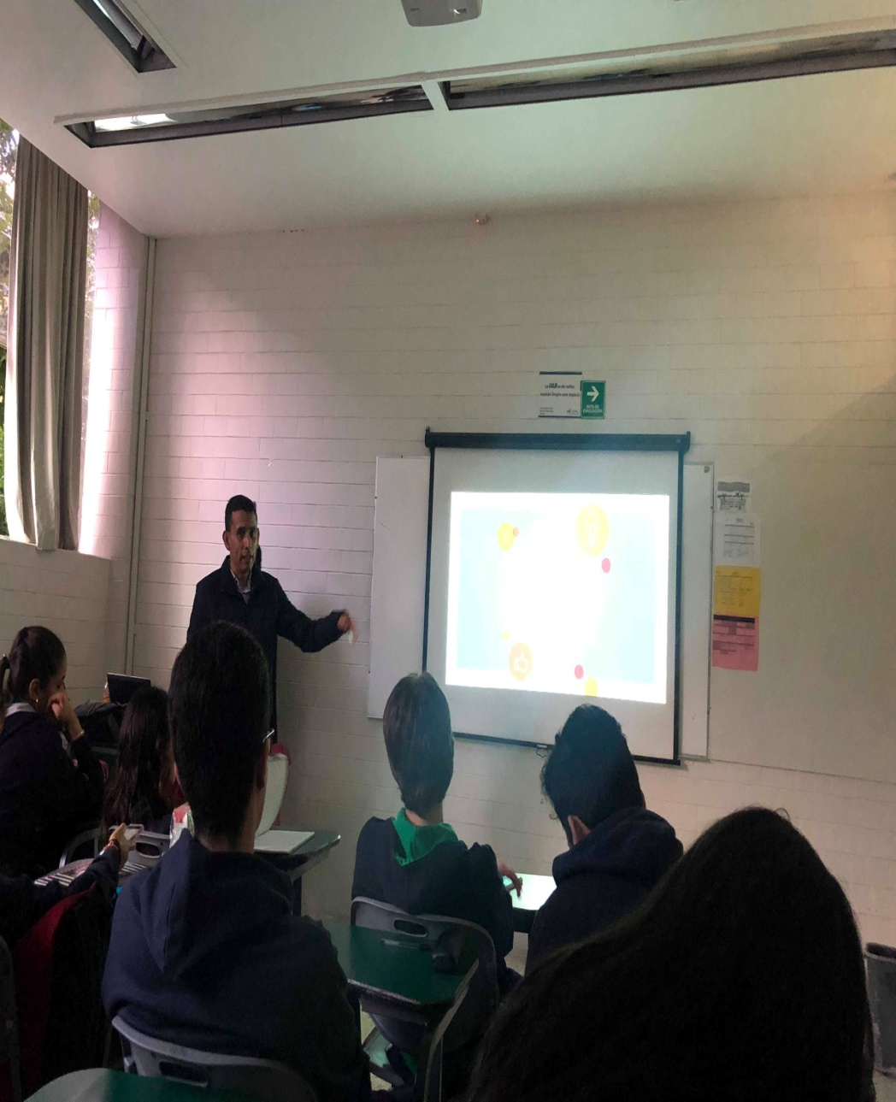
g. Descripción de Apertura de la actividad Pregunta detonante. Evidencias de aprendizaje

Slide 14
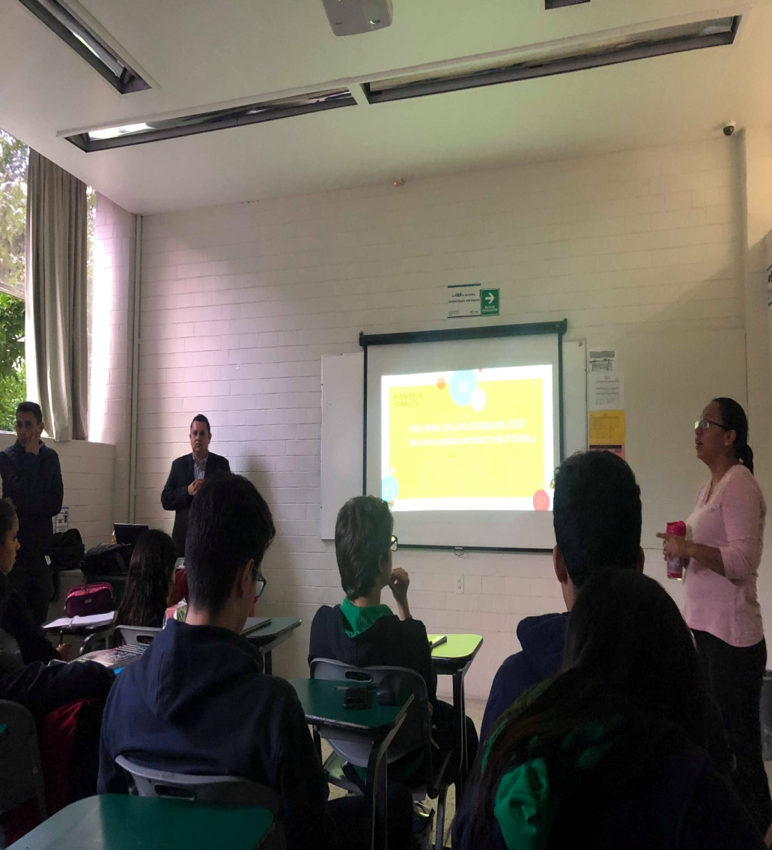
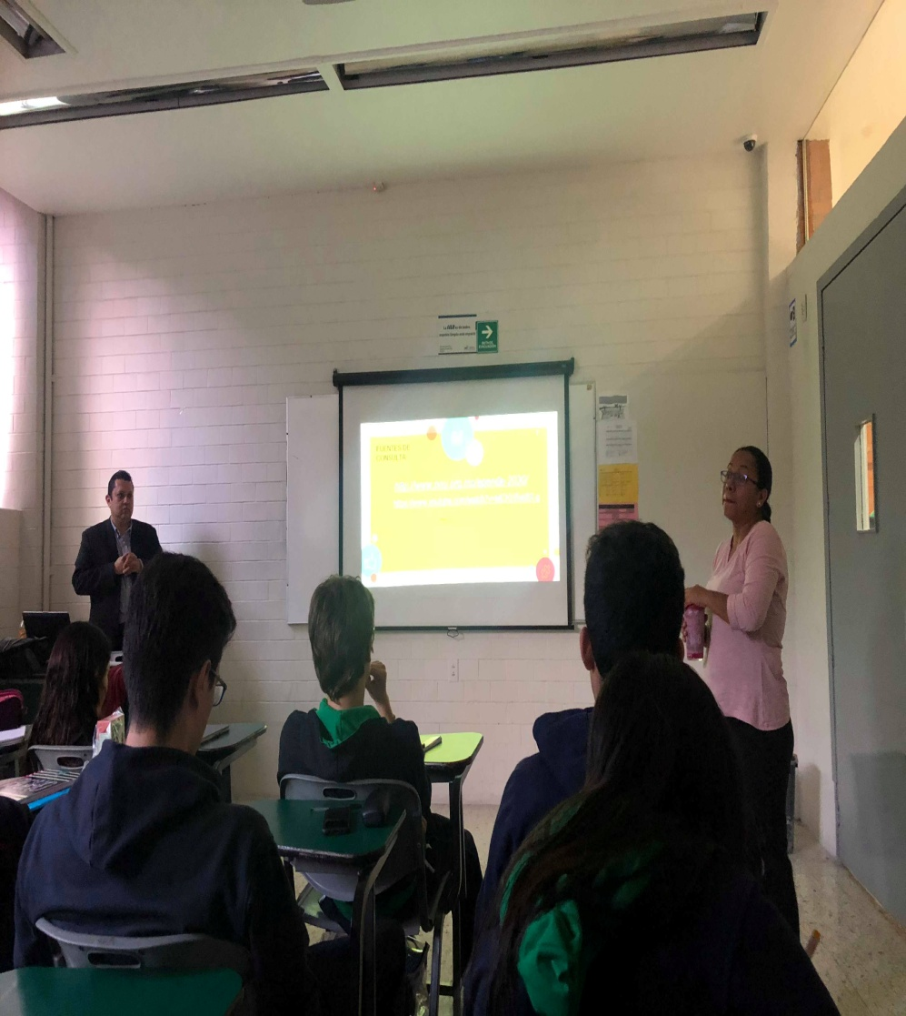
g. Descripción de Apertura de la actividad Pregunta detonante. Evidencias de aprendizaje

Slide 15
h. Descripción del desarrollo de la actividad. Primera actividad interdisciplinaria de desarrollo del proyecto El 16 de octubre de 2018, los alumnos del grupo 6040 debieron entregar una infografía elaborada en piktochart o en power point que diera respuesta a la pregunta detonante del proyecto. De manera previa al grupo se les dio una introducción acerca de las características que debe llevar una infografía. Esta infografía fue elaborada en equipos colaborativos de máximo 5 integrantes. Las mejores infografías del grupo fueron expuestas en un periódico mural, realizado el 22 de marzo de 2019. Para la elaboración de las infografías se realizó como instrumento de evaluación una lista de cotejo, la cual fue proporcionada a cada uno de los equipos de trabajo. Esta lista de cotejo será tomada en cuenta y ponderada dentro de la evaluación continua.

Slide 16
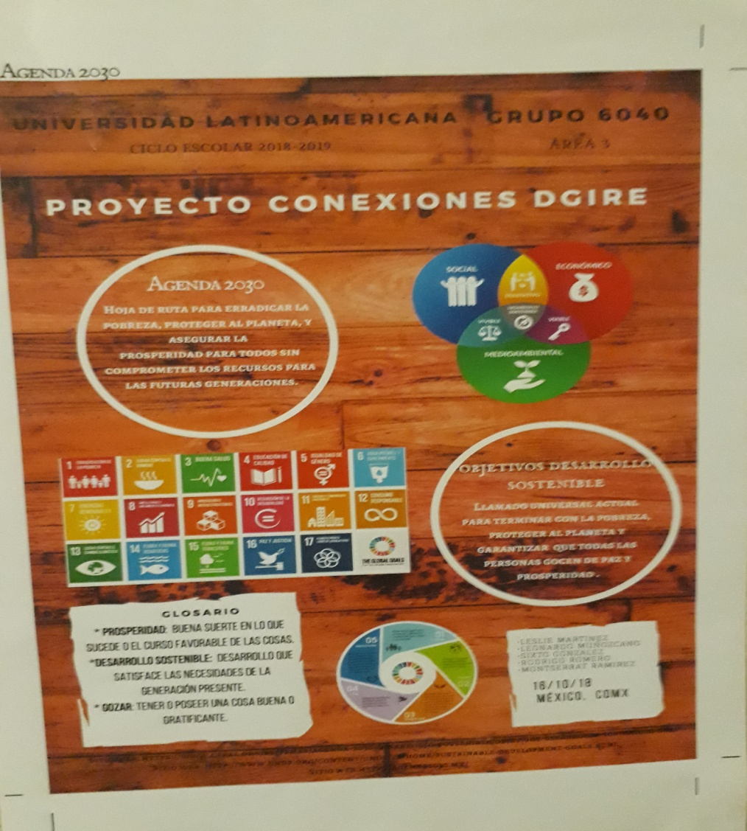
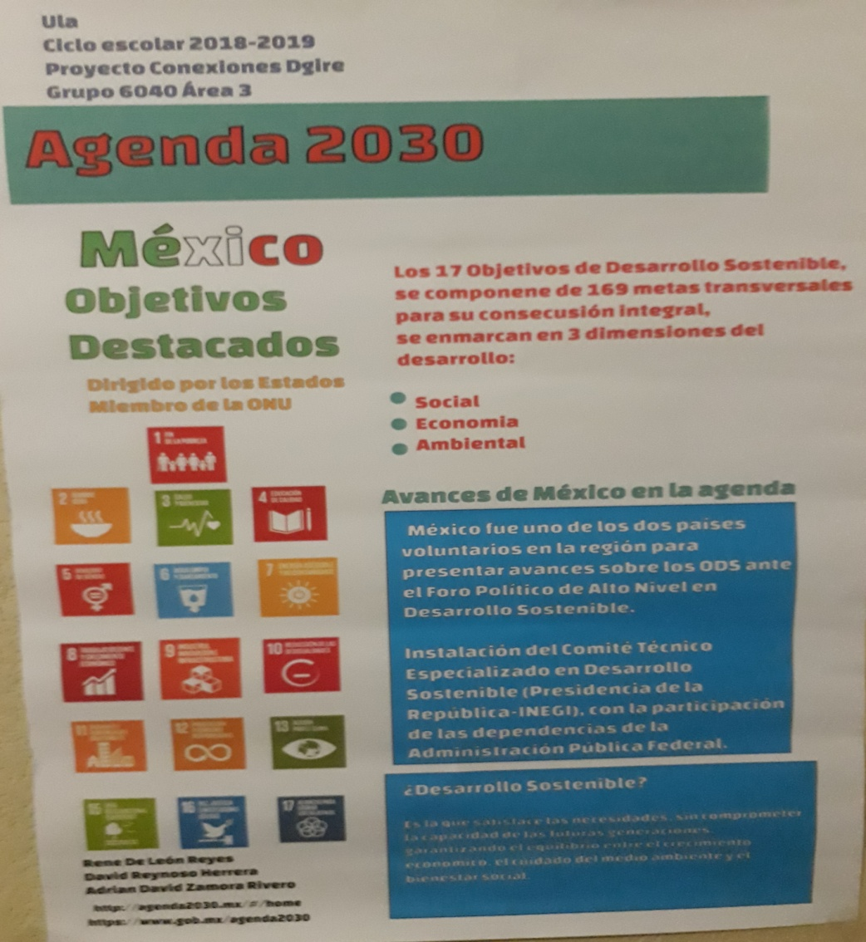
h. Descripción del desarrollo de la actividad. Primera actividad interdisciplinaria de desarrollo del proyecto Evidencias de aprendizaje

Slide 17
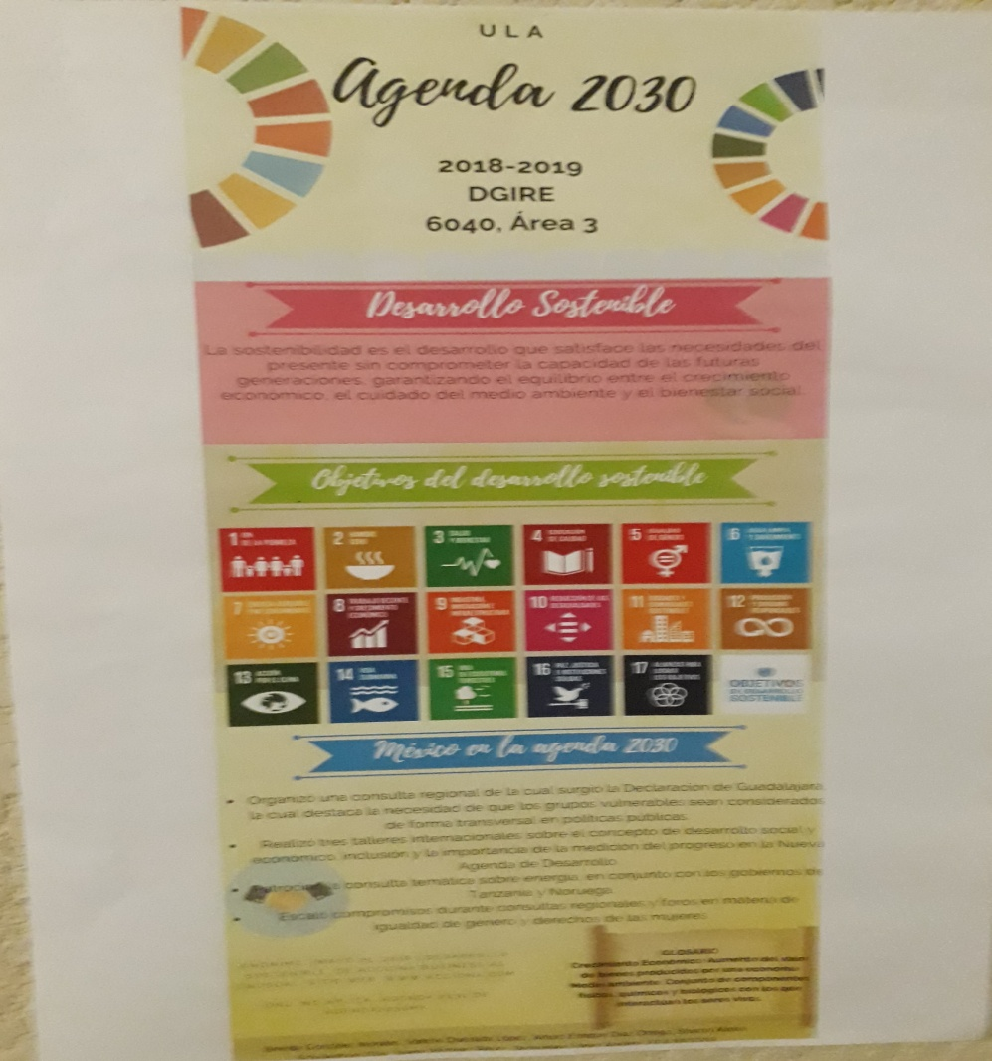
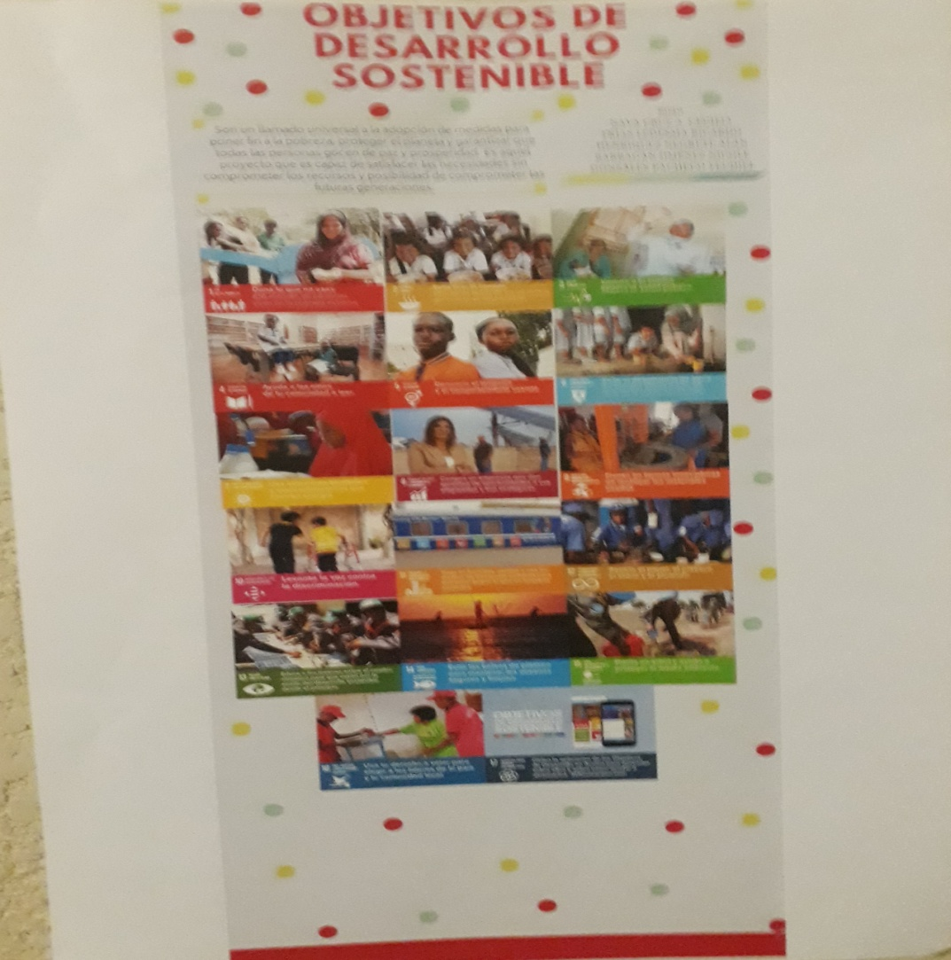
h. Descripción del desarrollo de la actividad. Primera actividad interdisciplinaria de desarrollo del proyecto Evidencias de aprendizaje

Slide 18
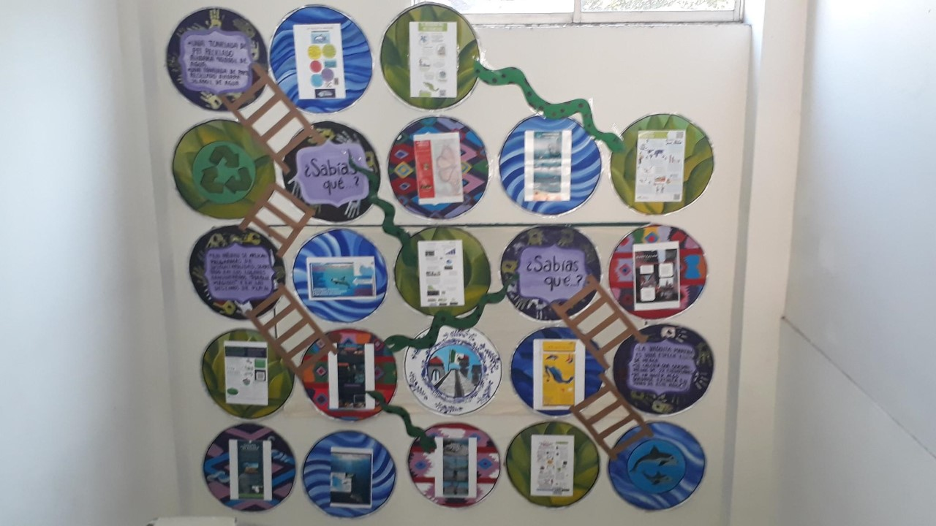
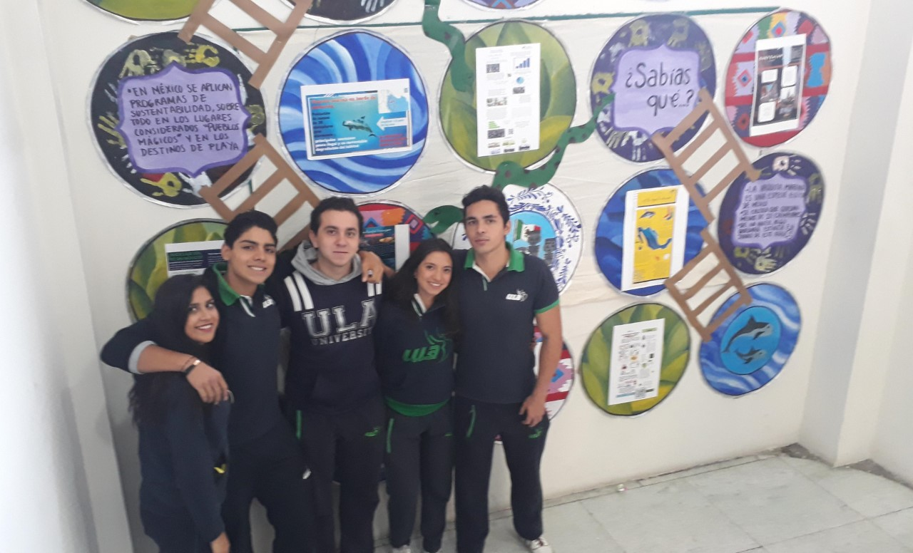
h. Descripción del desarrollo de la actividad. Primera actividad interdisciplinaria de desarrollo del proyecto Exhibición de infografías

Slide 19
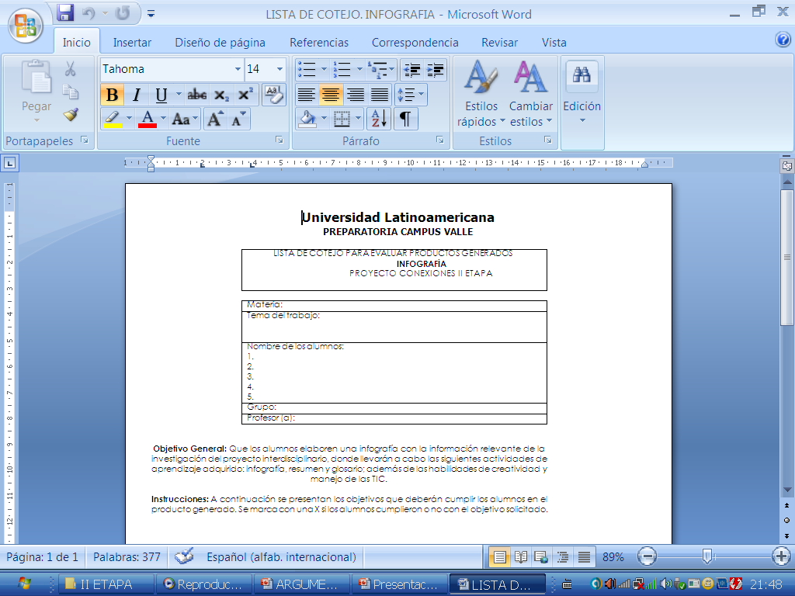
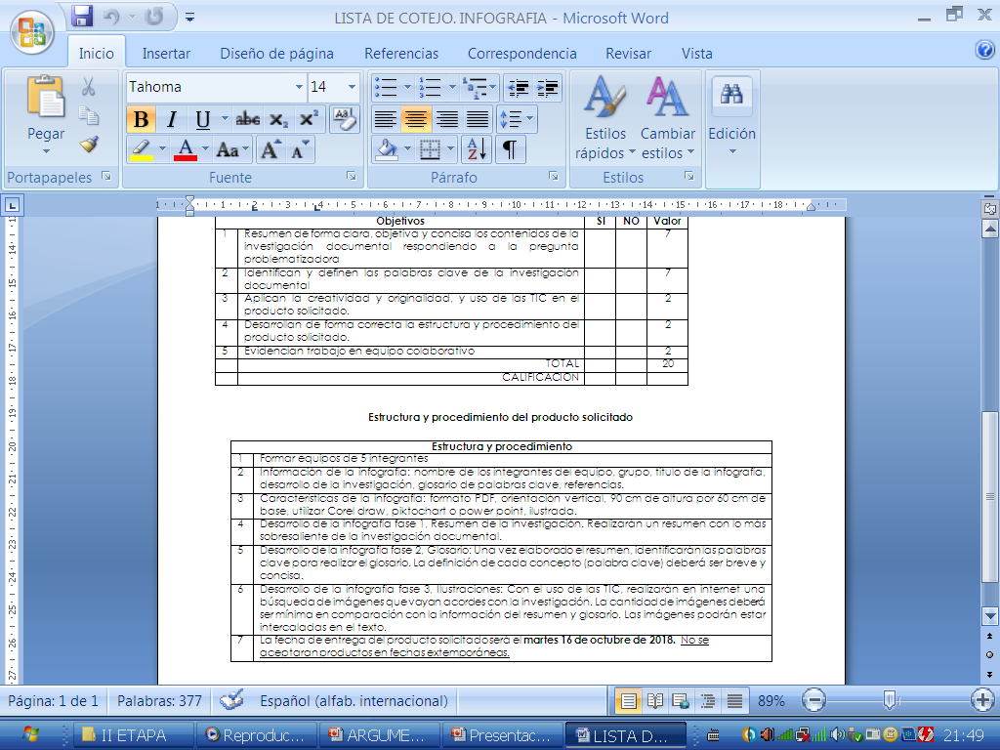
h. Descripción del desarrollo de la actividad. Primera actividad interdisciplinaria de desarrollo del proyecto Evidencias de aprendizaje. Lista de cotejo para elaboración de infografía

Slide 20
h. Descripción del desarrollo de la actividad. Segunda actividad interdisciplinaria de desarrollo del proyecto El 23 de octubre de 2018, los alumnos del grupo 6040 debieron entregar un tríptico elaborado en piktochart o en power point que plasmara la información contenida en la infografía. De manera previa al grupo se les dio una introducción acerca de las características que debe llevar un tríptico. Los trípticos elaborados fueron distribuidos entre los alumnos de preparatoria, como una campaña de difusión acerca del proyecto interdisciplinario. Este tríptico fue elaborado en equipos colaborativos de máximo 5 integrantes. Los mejores trípticos del grupo serán expuestos en el concurso interno de debate a realizarse en el mes de marzo de 2019. Para la elaboración de los trípticos se realizó como instrumento de evaluación una lista de cotejo, la cual fue proporcionada a cada uno de los equipos de trabajo. Esta lista de cotejo será tomada en cuenta y ponderada dentro de la evaluación continua.

Slide 21
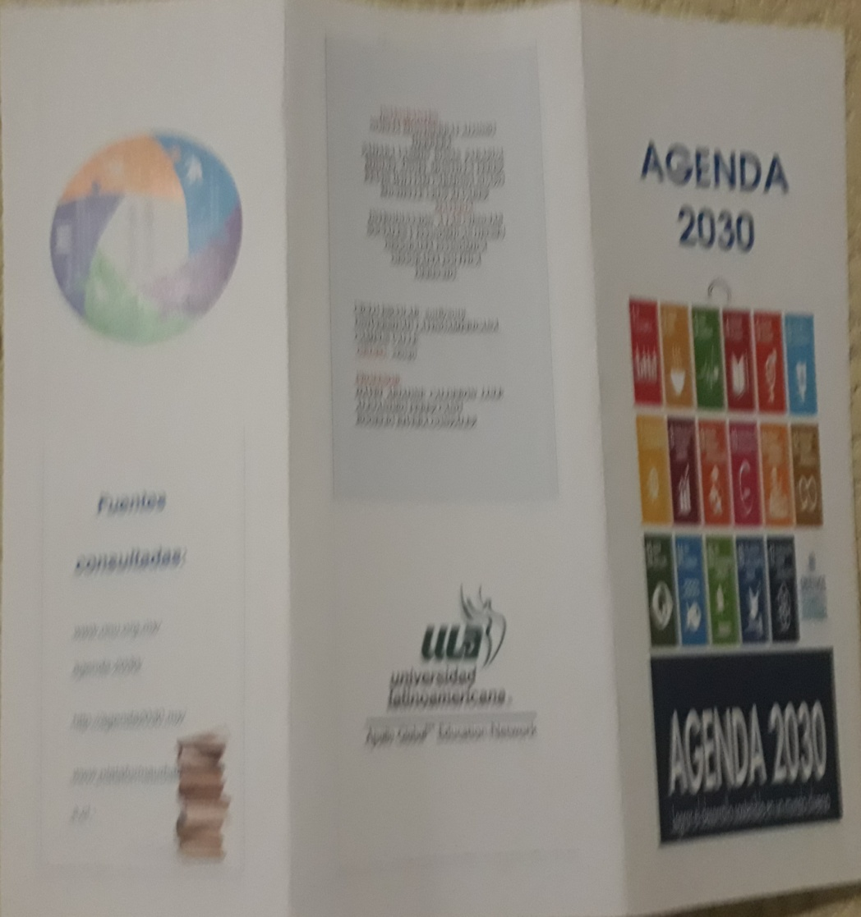
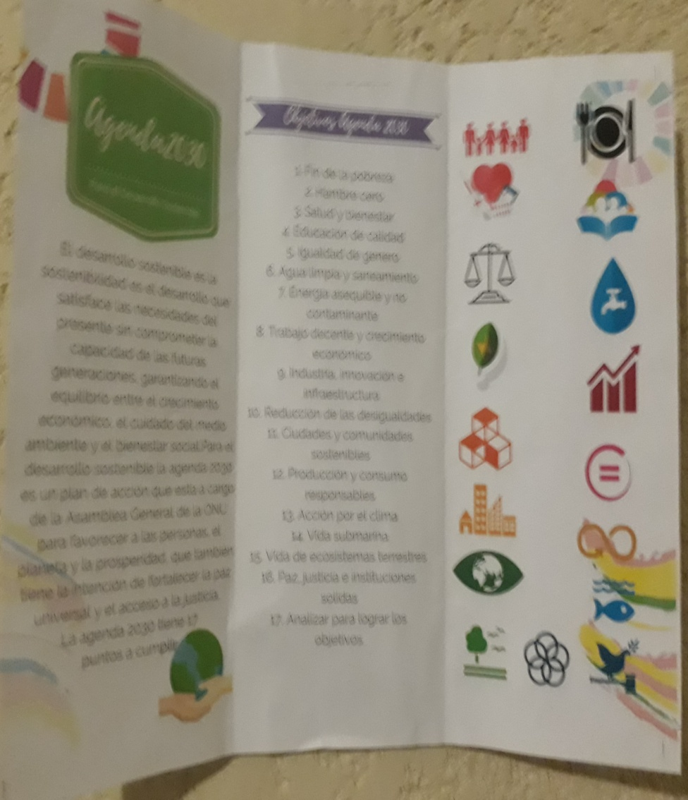
h. Descripción del desarrollo de la actividad. Segunda actividad interdisciplinaria de desarrollo del proyecto Evidencias de aprendizaje

Slide 22
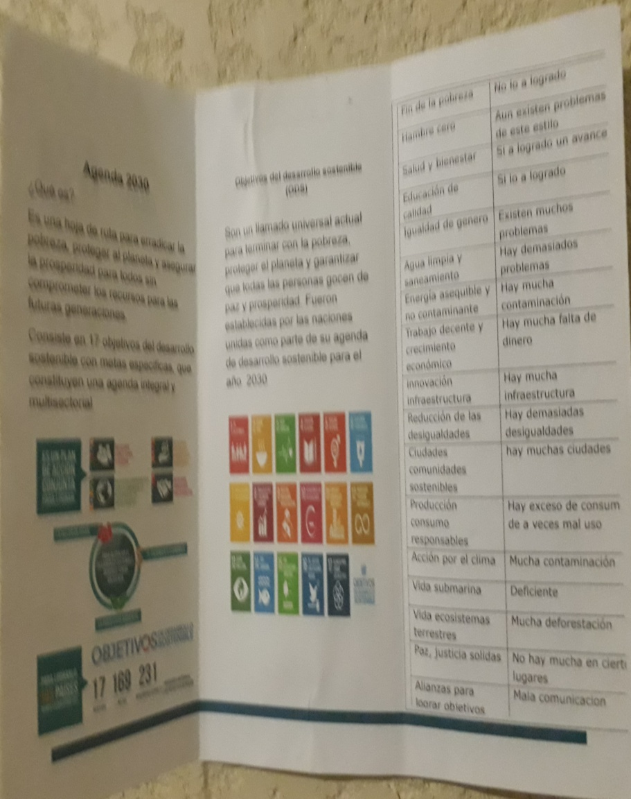
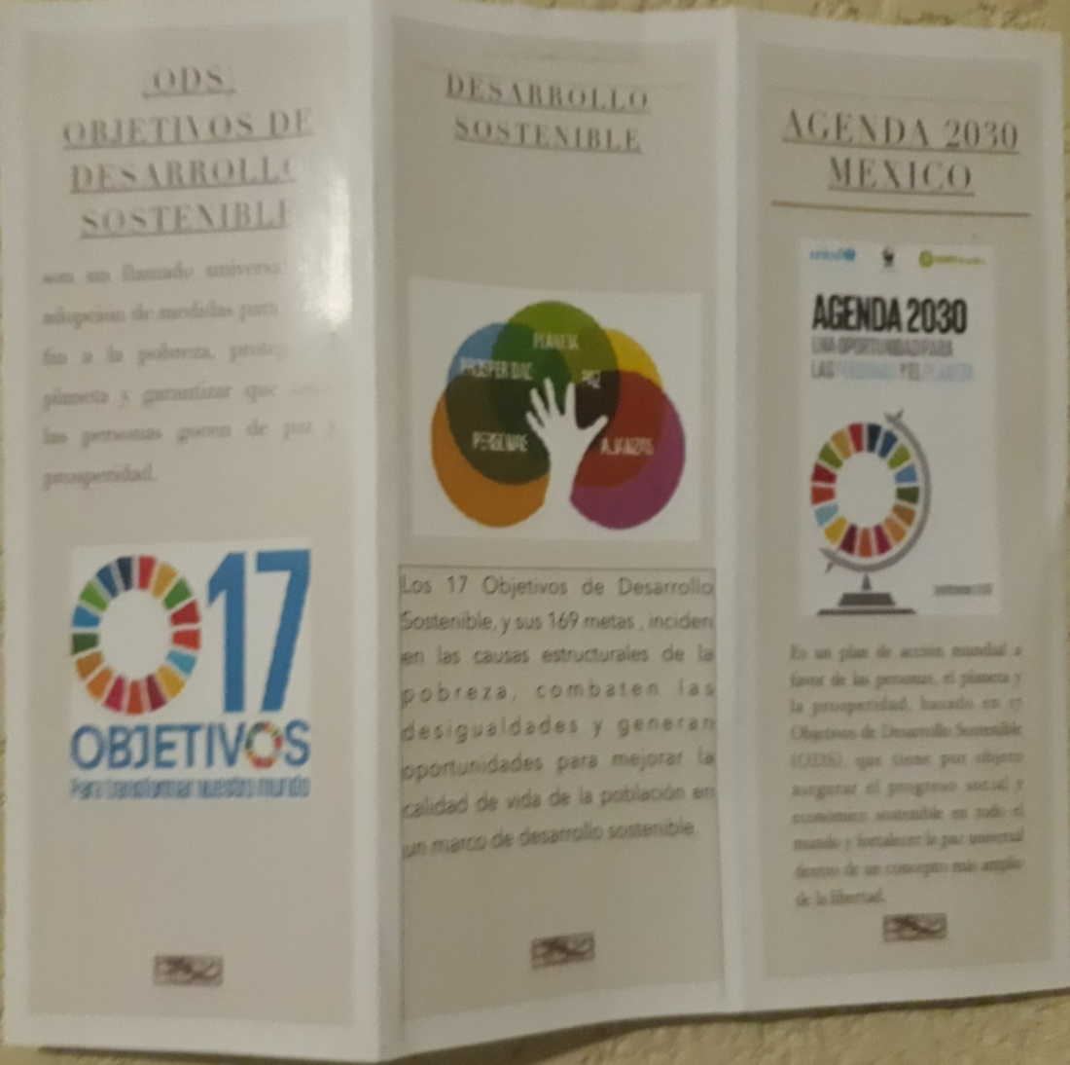
h. Descripción del desarrollo de la actividad. Segunda actividad interdisciplinaria de desarrollo del proyecto Evidencias de aprendizaje

Slide 23
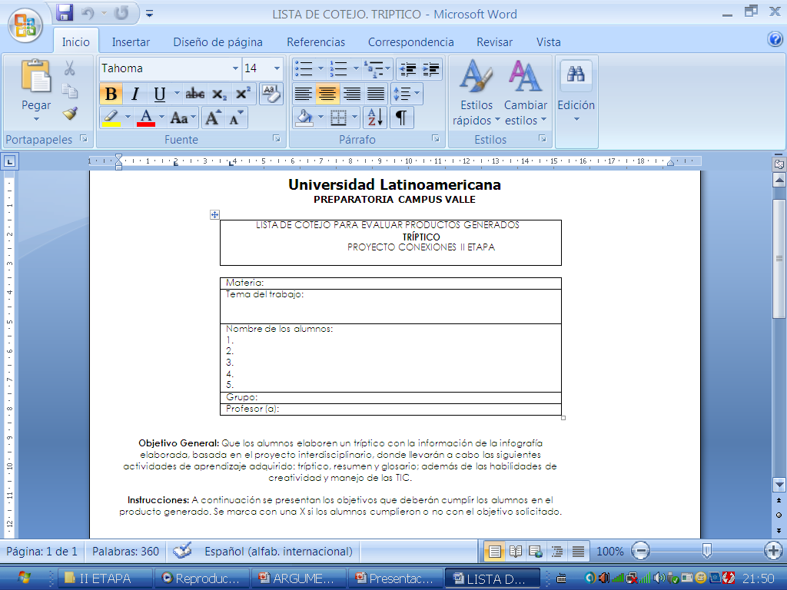
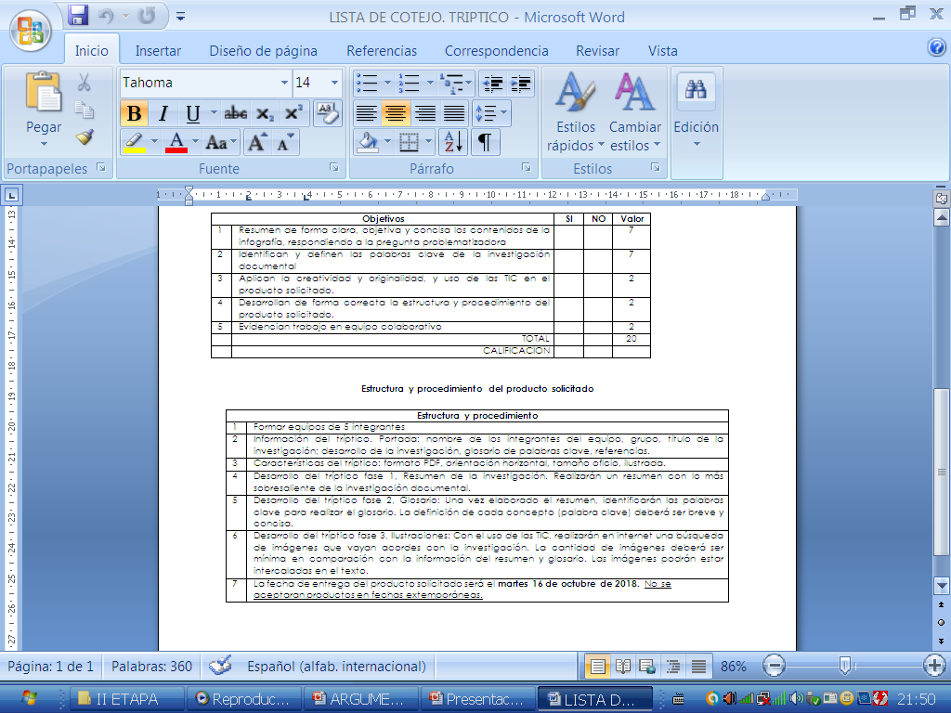
h. Descripción del desarrollo de la actividad. Segunda actividad interdisciplinaria de desarrollo del proyecto Evidencias de aprendizaje. Lista de cotejo para elaboración de tríptico

Slide 24
h. Descripción del desarrollo de la actividad Una actividad por asignatura de la fase de desarrollo del proyecto Del 25 de marzo al 5 de abril de 2019, cada profesor participante dentro del proyecto interdisciplinario, asignó al grupo 6040 una actividad disciplinaria relacionada con el proyecto, y la cual fue ponderada dentro de la evaluación continua.

Slide 25
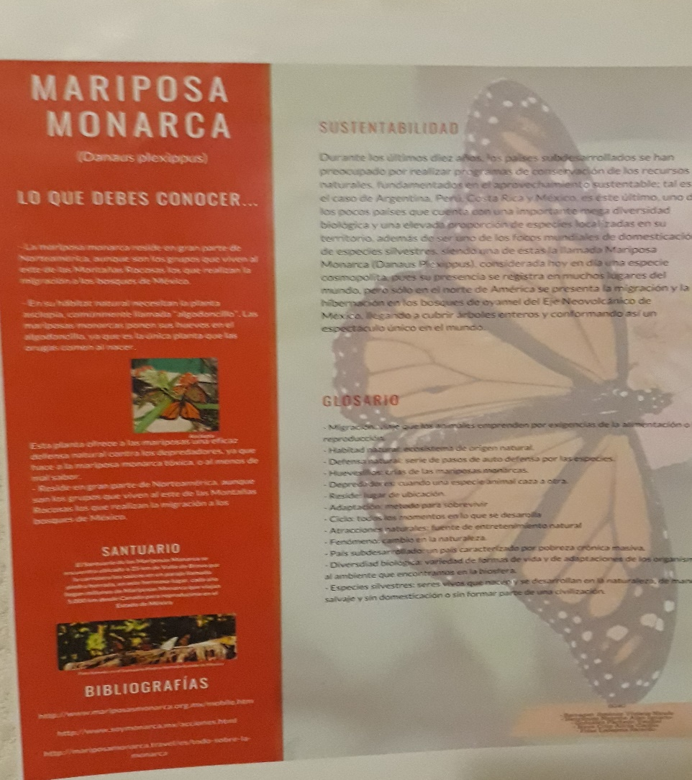
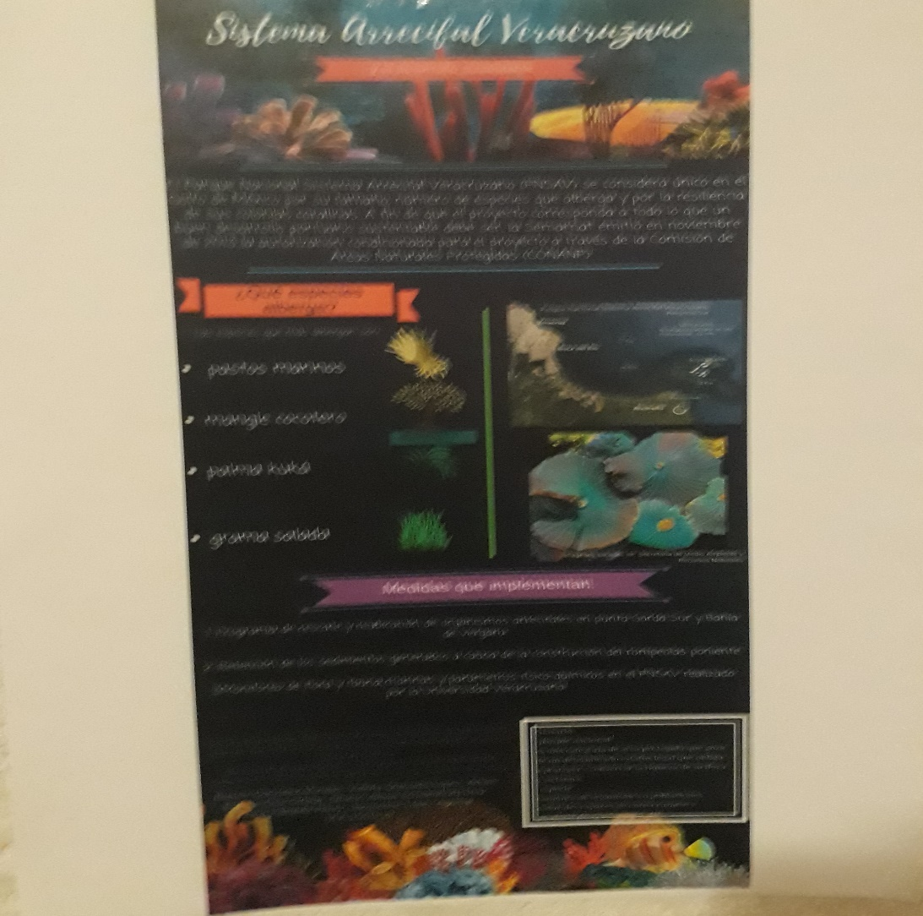
h. Descripción del desarrollo de la actividad Una actividad por asignatura de la fase de desarrollo del proyecto Asignaturas: Geografía Económica (1614) y Geografía Política (1707) Profesor: Alejandro Cano Pérez

Slide 26
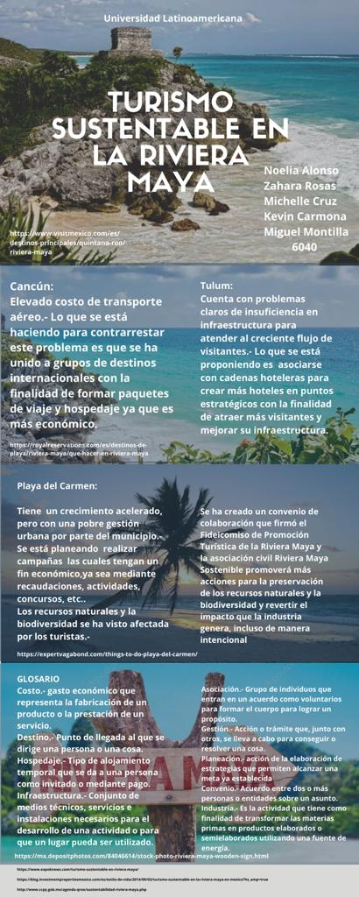
h. Descripción del desarrollo de la actividad Una actividad por asignatura de la fase de desarrollo del proyecto Asignaturas: Geografía Económica (1614) y Geografía Política (1707) Profesor: Alejandro Cano Pérez

Slide 27
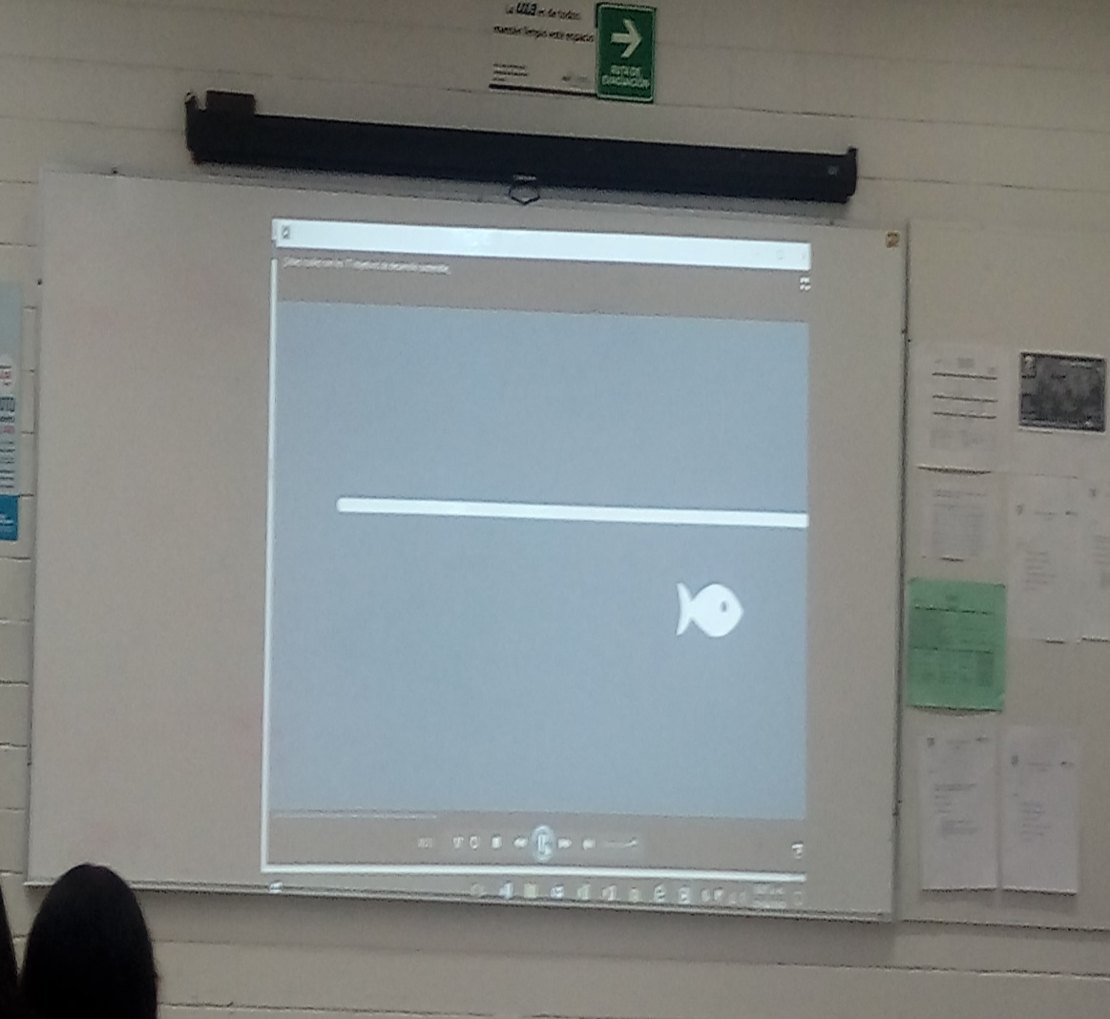
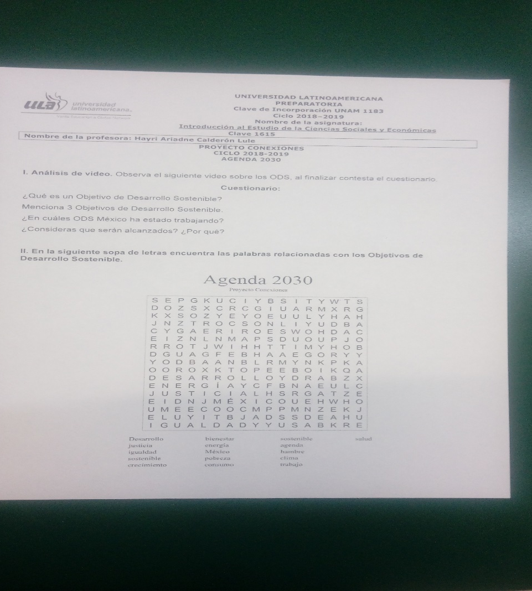
h. Descripción del desarrollo de la actividad Una actividad por asignatura de la fase de desarrollo del proyecto Asignatura: Introducción al Estudio de las Ciencias Sociales y Económicas Profesora: Hayri Ariadne Calderón Lule

Slide 28
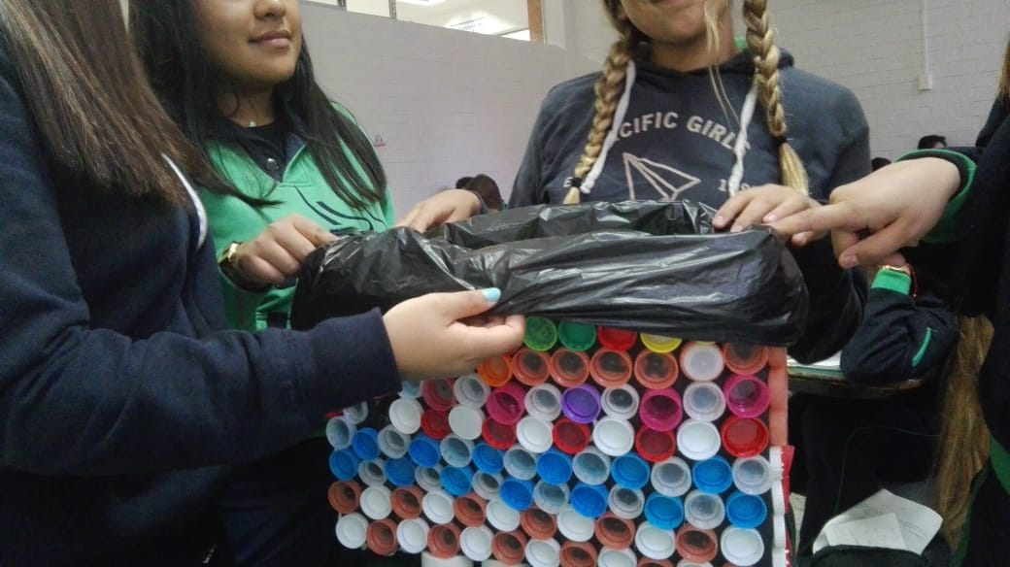
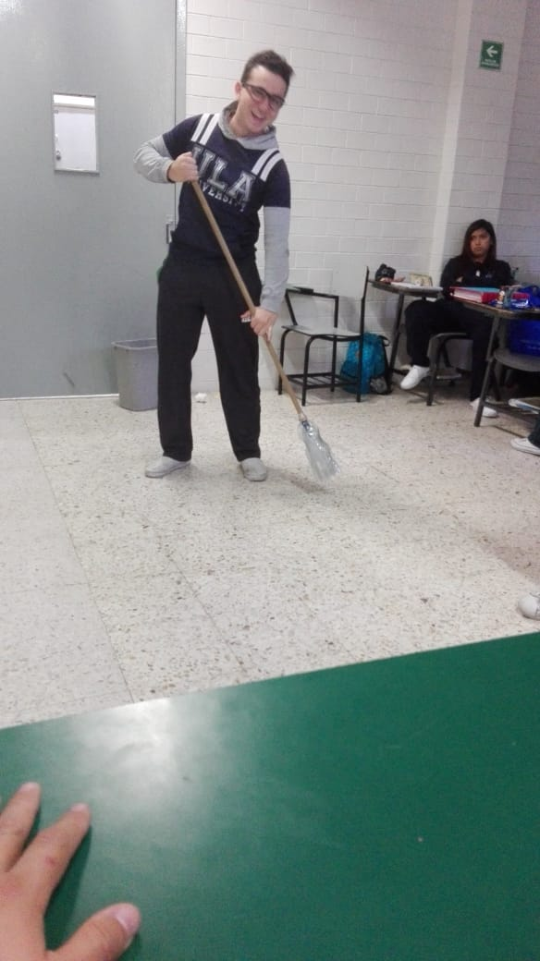
h. Descripción del desarrollo de la actividad Una actividad por asignatura de la fase de desarrollo del proyecto Asignatura: Problemas Sociales, Político – Económicos de México (1616) Profesor: Rogelio Rivera González

Slide 29
i. Descripción del cierre de la actividad Una interdisciplinaria de cierre del proyecto Del 8 al 12 de abril de 2019 se llevó a cabo la actividad interdisciplinaria de cierre del proyecto, aplicada en el grupo 6040. Esta actividad consistió en que los alumnos en equipos colaborativos de trabajo, elaboraran un organizador gráfico (línea del tiempo, mapa mental, mapa conceptual, red semántica, infograma, etc.), sobre el desarrollo del proyecto interdisciplinario. Se generó un instrumento de evaluación, lista de cotejo, para evaluar los organizadores gráficos elaborados, ponderados dentro de la evaluación continua.

Slide 30
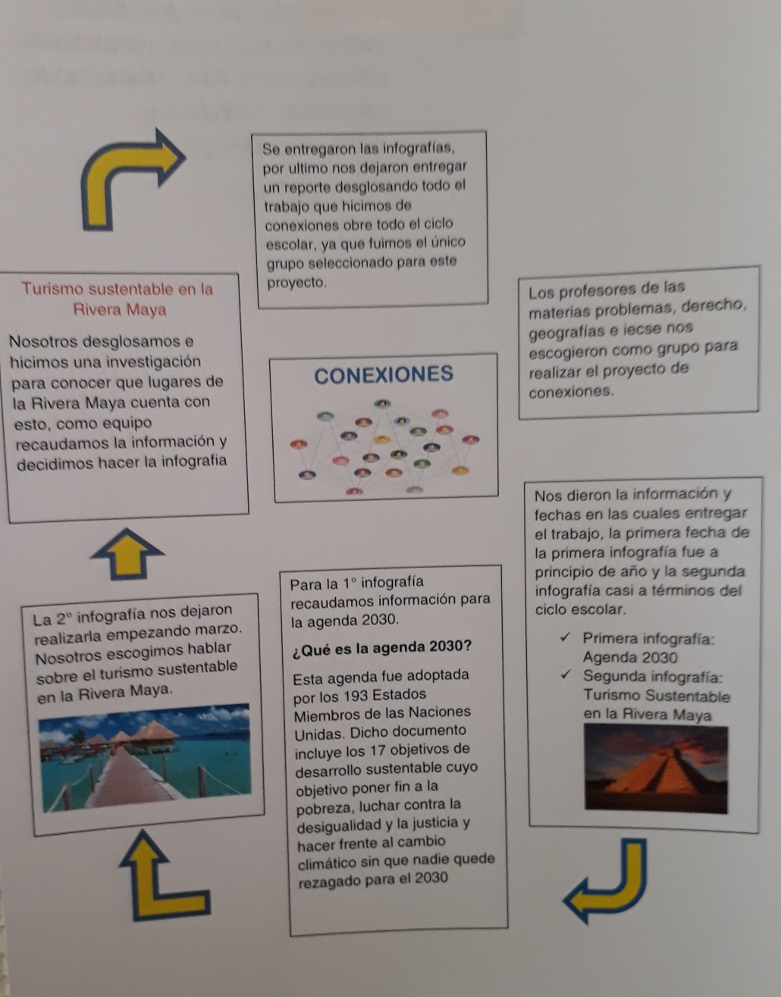
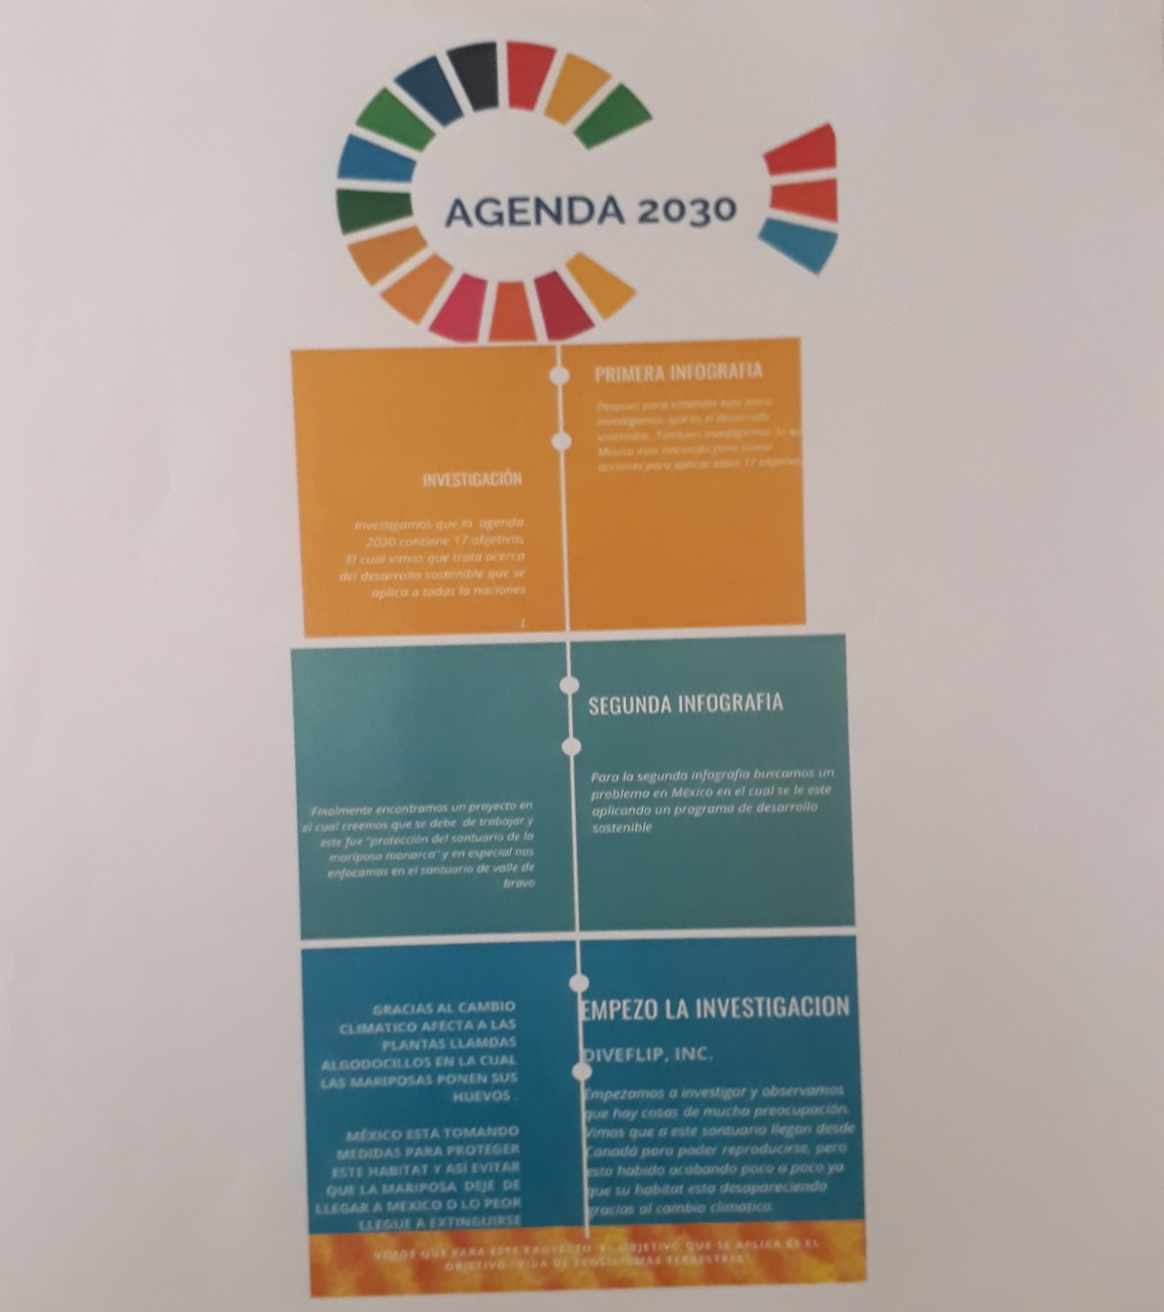
i. Descripción del cierre de la actividad Una interdisciplinaria de cierre del proyecto

Slide 31
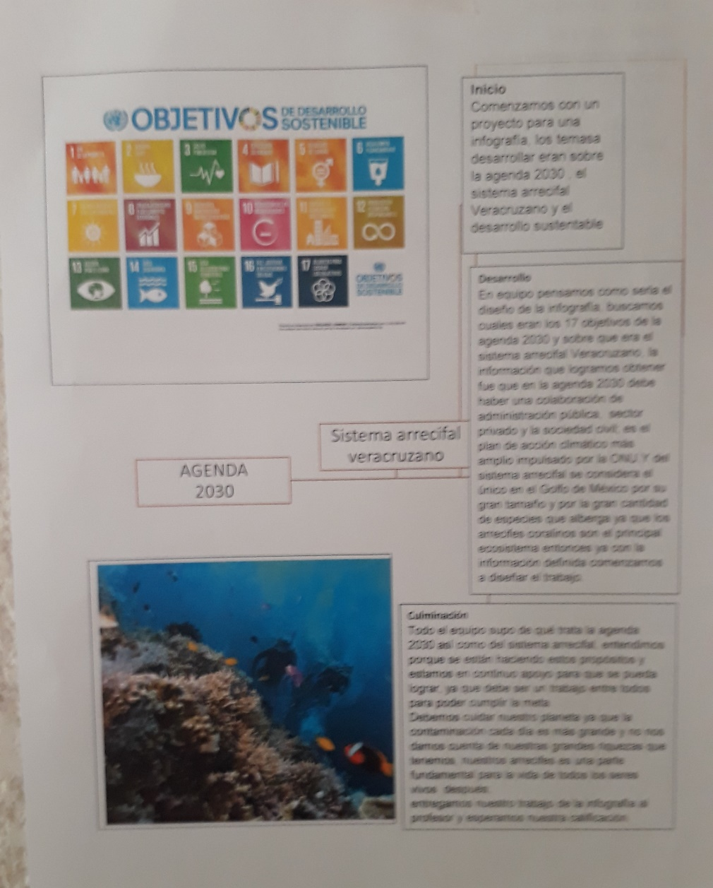
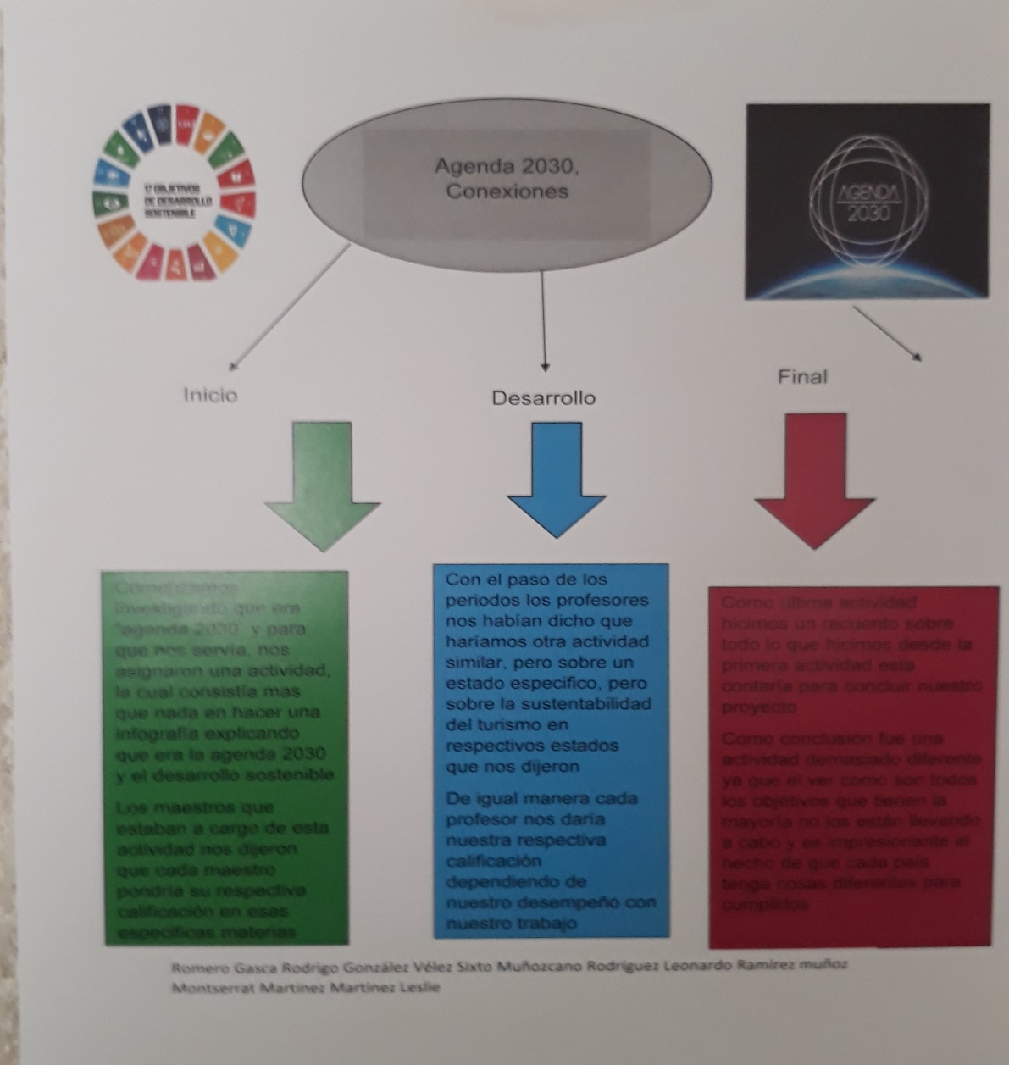
i. Descripción del cierre de la actividad Una interdisciplinaria de cierre del proyecto

Slide 32
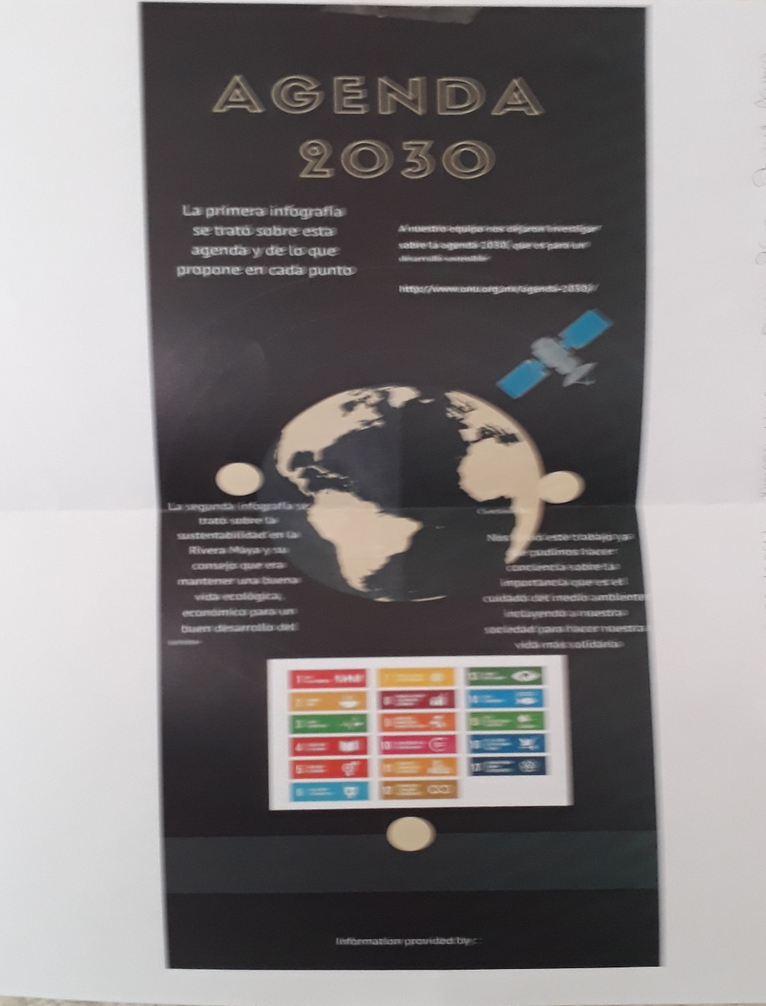
i. Descripción del cierre de la actividad Una interdisciplinaria de cierre del proyecto

Slide 33
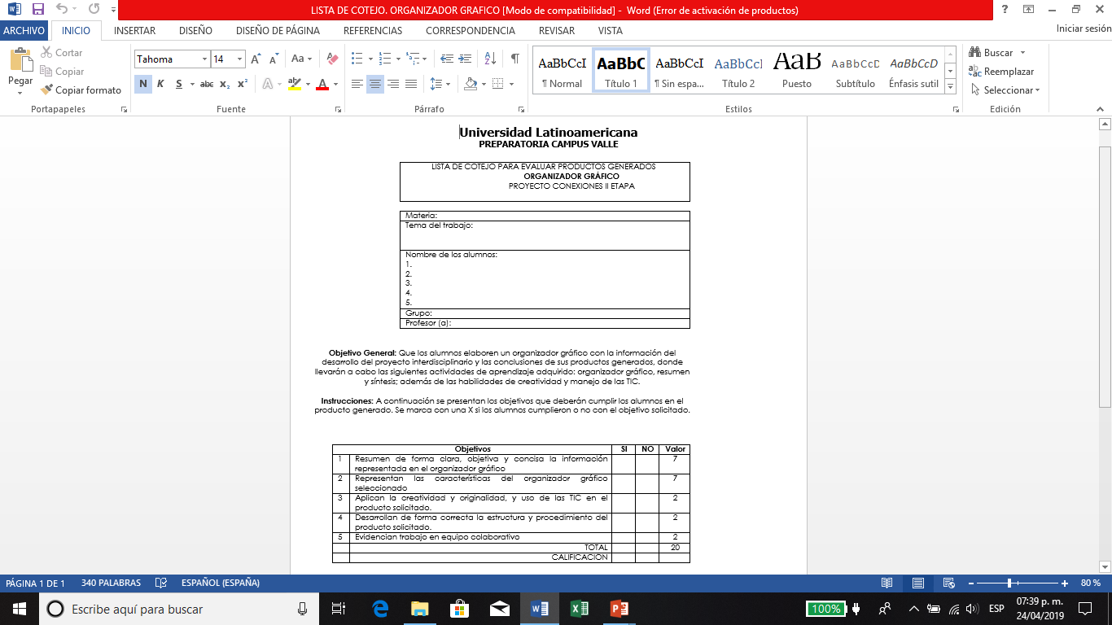
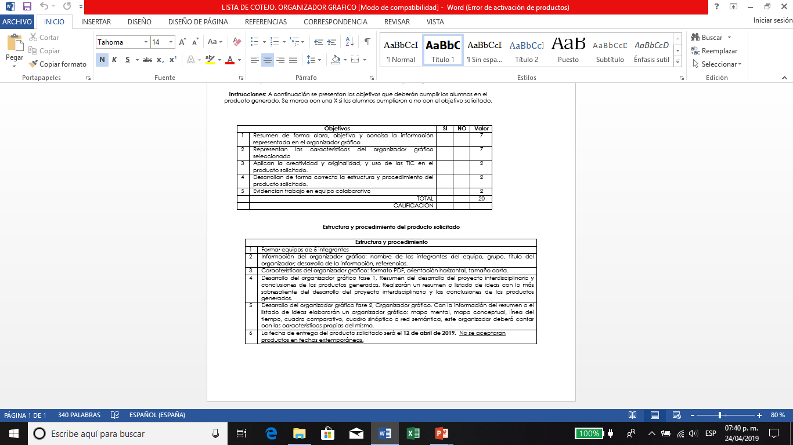
i. Descripción del cierre de la actividad Una interdisciplinaria de cierre del proyecto Instrumento de evaluación

Slide 34
m. Autoevaluación, co evaluación del proyecto, por parte de alumnos, maestros y autoridades/entrevistas video grabadas o escritas. Autoevaluación: Considero fue un proyecto satisfactorio. Promovió el trabajo interdisciplinario entre profesores, lo cual se aplicó en los alumnos, y estos a su vez trabajaron en equipos colaborativos, evidenciando la interdisciplinariedad que existe entre las asignaturas que cursan. Valoración de los resultados obtenidos: En el caso de sexto grado, el proyecto fue bastante bien recibido por los alumnos, ya que les pareció bien la idea de trabajar en un mismo proyecto que cuente dentro de la evaluación continua en varias asignaturas. De todos los equipos confirmados en el grupo piloto (6040), solo uno no entregó las dos últimas actividades, las disciplinares y las interdisciplinaria de cierre del proyecto. Este proyecto a través de los productos generados hizo que los alumnos profundizaran en las habilidades de investigación, redacción, síntesis y en el factor actitudinal del trabajo en equipo colaborativo, favoreciendo los valores de la tolerancia, la paciencia y el respeto. Además a través de la elaboración de las infografías y de los trípticos académicos, los alumnos pudieron hacer uso, promover y ahondar en su creatividad y originalidad. En cuanto al trabajo entre profesores, este se pudo llevar a cabo de la mejor manera posible, a pesar y creo lo principal es ponerse de acuerdo con los colegas profesores, al tratar de hacer coincidir diferentes puntos de vista, además de tratar de conjuntar los diferentes enfoques disciplinarios. Otro aspecto a resaltar es la cuestión de tiempos, esto debido a que por los diferentes horarios de profesores en el plantel, era complicado establecer los días y horas de reuniones.

Slide 35
j. Descripción de lo que se hará con los resultados de la actividad. En cuanto a los productos generados por los alumnos no consideraría ninguna problemática, ya que desde el inicio del ciclo escolar, se explicó a los alumnos los diferentes organizadores gráficos que existen, y esto pudieron ponerlo en practica al generar sus infografías, trípticos y organizadores gráficos. Se pretende que el próximo ciclo escolar 2019-2020, este proyecto ya sea aplicado en todos los grupos de área III, Ciencias Sociales, ya que en este ciclo escolar, en el grupo piloto se demostró la importancia del trabajo interdisciplinario en las aulas K. Análisis. Contrastación de lo esperado y lo sucedido. Sucedió lo que se esperaba, los alumnos trabajaron de forma eficiente cada una de las actividades que contuvo el proyecto interdisciplinario. Los profesores a pesar los diversos puntos de vista y de los diferentes horarios que tenemos, pudimos ponernos de acuerdo para aplicar de forma óptima este proyecto y llevarlo a una conclusión satisfactoria. Por lo que concluimos que el proyecto de Conexiones, sentó la bases, a través de diferentes materiales, del trabajo interdisciplinario, el como llevarlo y ponerlo en práctica y de documentar las actividades, así como los resultados que se esperan.

